Slide 1
Cannoli Intelligence
Inteligência Artificial e Machine Learning.
Alexandra Christine
Carlos Augusto
Hebert Esteves
José Bento

Slide 2

Cannoli Intelligence
Plataforma de Business Intelligence desenvolvida para a empresa Cannoli, com o objetivo de transformar dados brutos de marketing, vendas e campanhas em informações estratégicas e acionáveis..
Alertas inteligentes, que detectam quedas e anomalias de desempenho.
Modelos preditivos, capazes de estimar resultados futuros de campanhas.
Recomendações automáticas, baseadas em algoritmos como Busca Gulosa e Random Forest, que priorizam campanhas mais eficientes.

Slide 3
Protótipo de IA
Alertas inteligentes
Previsão de conversões
Recomendação
Sistema de detecção automática de quedas de desempenho em campanhas, utilizando média móvel de 7 dias e análise de desvios estatísticos (z-score).
Quando o número de cliques ou conversões cai mais de 30% em relação à média, o modelo gera um alerta automático, permitindo agir antes que o desempenho da campanha se deteriore.
Regressão Linear para prever o número de conversões com base em métricas históricas como impressões, cliques, custo e receita.
Aplicamos um algoritmo de Busca Gulosa (Greedy Search) para ranquear campanhas pela eficiência (conversões ÷ custo).
O sistema recomenda as 3 campanhas mais rentáveis para priorizar investimento e indica as que devem ser ajustadas ou pausadas, exibindo os resultados no card “Sugestões IA” do dashboard.

Slide 4




Bibliotecas Utilizadas

Slide 5
Entrega 1: Validar a viabilidade do uso de IA no projeto.
Modelos implementados:
IA Reativa (alertas via média móvel e z-score);
Regressão Linear (previsão de desempenho);
Busca Gulosa (recomendações rápidas).

Slide 6
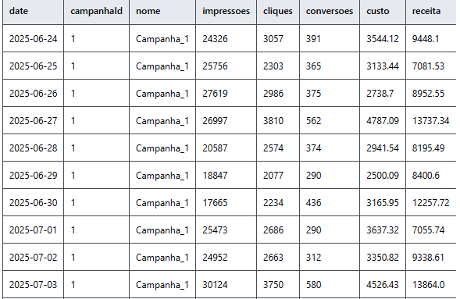
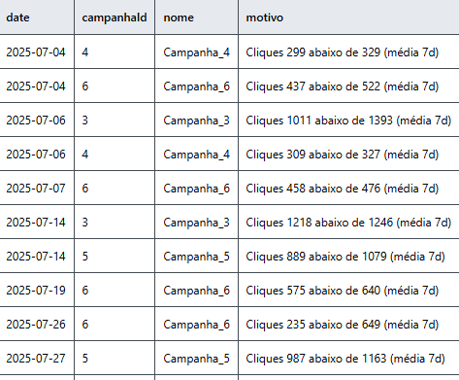
Entrega 1: Validar a viabilidade do uso de IA no projeto.
campanhas_simulado.csv
alertas_queda.csv

Slide 7
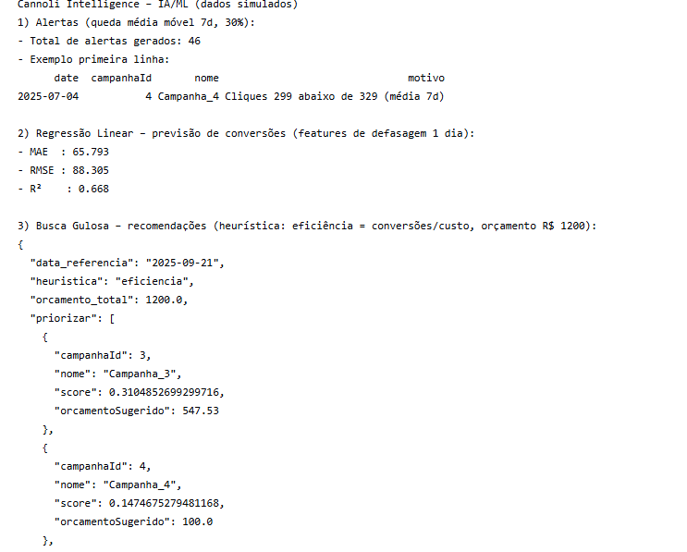
Entrega 1: Validar a viabilidade do uso de IA no projeto.

Slide 8
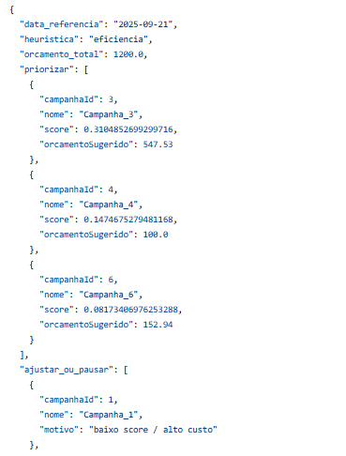
Entrega 1: Validar a viabilidade do uso de IA no projeto.

Slide 9
Entrega 2: funcionamento do código
O código lê e trata o arquivo Campaign_clean.csv, convertendo colunas categóricas em valores numéricos para análise.
Utiliza o modelo RandomForestClassifier para prever o status das campanhas (Ativa, Concluída, Agendada ou Rascunho).
Gera o arquivo sugestoes.json, com campanhas priorizadas ou ajustadas segundo o nível de confiança da IA, integrando os resultados ao dashboard Cannoli Intelligence.

Slide 10
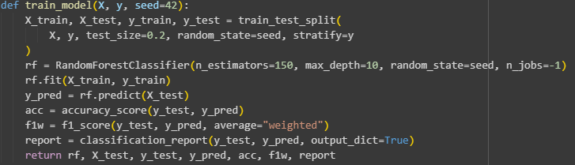
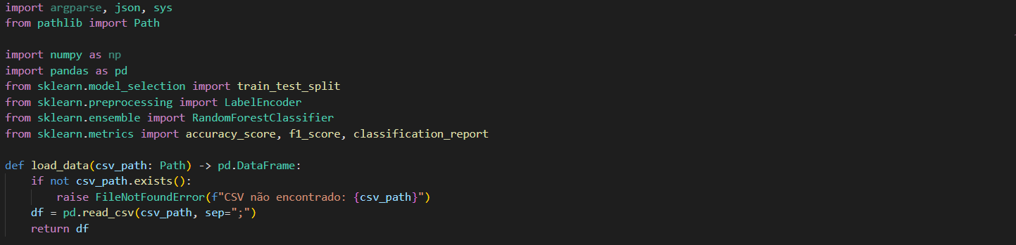
Entrega 2: funcionamento do código

Slide 11
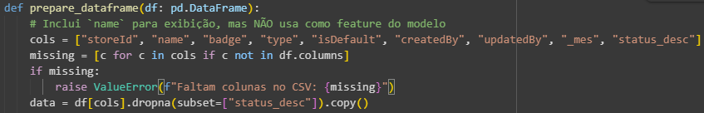
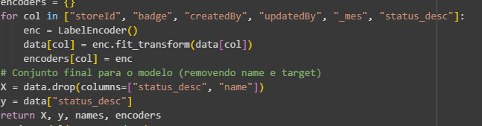
Entrega 2: funcionamento do código

Slide 12
Entrega 2: funcionamento do código

Slide 13
Entrega 2: funcionamento do código

Slide 14
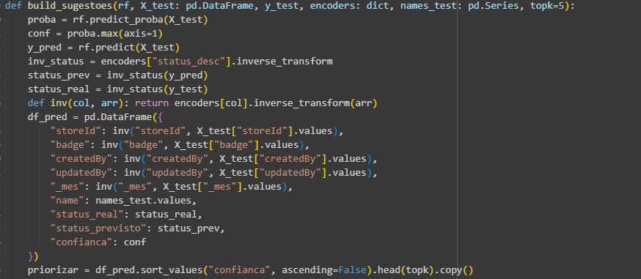
Entrega 2: funcionamento do código

Slide 15
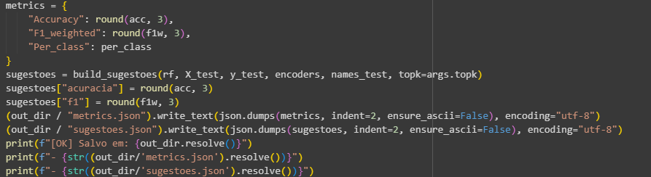
Entrega 2: funcionamento do código

Slide 16
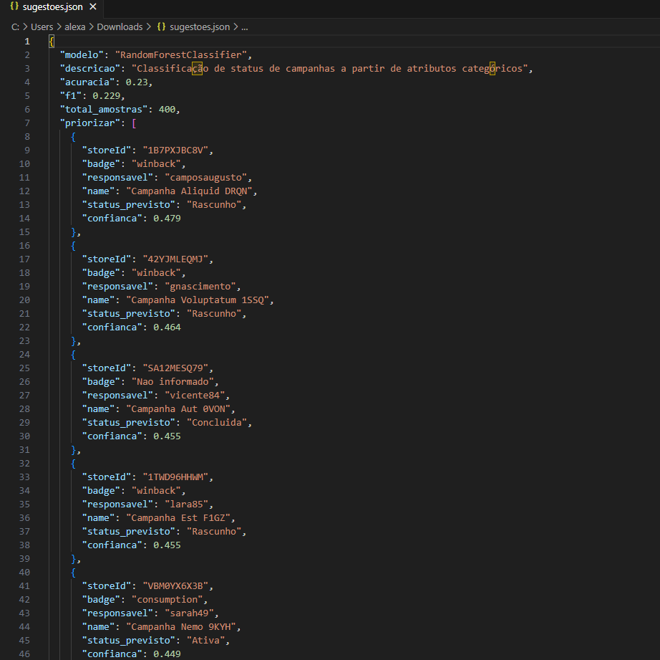
Entrega 2: Saídas em JSON

Slide 17
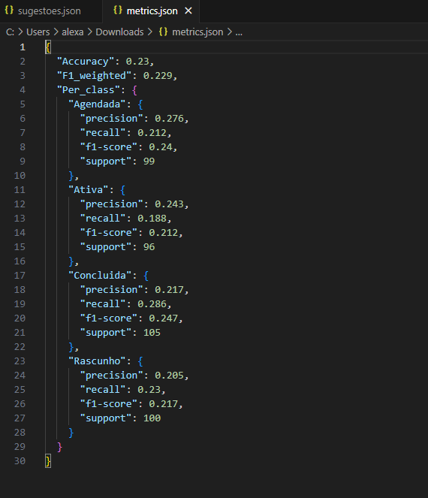
Entrega 2: Saídas em JSON
A acurácia mostra quantas vezes o modelo acertou o status da campanha de forma geral.
O F1 ponderado avalia se o modelo não está acertando só em uma classe, mas se está conseguindo equilibrar os acertos em todas as categorias.
A parte de Per_class mostra o desempenho do modelo para cada tipo de status de campanha, permitindo avaliar em qual classe ele está indo melhor ou pior.

Slide 18
Pipeline técnico
Limpeza e padronização
Saídas JSON
Essa etapa garante que o modelo de IA receba dados consistentes.
Modelos de IA/ML
Todos os resultados (alertas, previsões, recomendações) são convertidos em arquivos JSON — formato leve e integrável ao front-end.
IA Reativa (alertas inteligentes);
ML Supervisionado (previsão com Regressão Linear ou Random Forest);
Busca Gulosa (recomendações rápidas).
Dados
Dashboard
São extraídos da base da Cannoli e servem como matéria-prima do sistema.
“Sugestões IA” → recomendações automáticas.
“Alertas Inteligentes” → quedas de desempenho.
O painel passa a se comportar como um assistente de decisão.

Slide 19
Conclusão
Evolução de um protótipo conceitual para uma aplicação prática e integrada ao dashboard.
Entrega 1: foi validada a viabilidade do uso de IA através de dados simulados, com modelos que detectaram anomalias, realizaram previsões de desempenho e geraram recomendações automáticas por meio da Busca Gulosa.
Entrega 2: Aplicação de Machine Learning supervisionado, utilizando o modelo Random Forest sobre a base real Campaign_clean.csv, com o objetivo de prever o status das campanhas e gerar automaticamente arquivos JSON integrados ao dashboard Cannoli Intelligence.

Slide 20
Cannoli Intelligence
Inteligência Artificial e Machine Learning.

